Slide 1

교통사고 데이터 분석
응용통계학과
14010379
권태양

Slide 2
목차
001
데이터 확인 및 전처리
002
가설 정의 및 확인
가설 목록
특정한 때에 사고가 많이 나는지(달별, 날짜별, 요일별, 시간별)
각 도, 특별시별 인구 비율과 사고 발생률은 같을 것이다.
003
정리

Slide 3
1. 데이터 확인 및 전처리
- 사용한 데이터
- 전처리 과정
도로교통공단_교통사고 정보
2015년도 전국_사망교통사고정보
2016년도 전국_사망교통사고정보
2017년도 전국_사망교통사고정보
2018년도 전국_사망교통사고정보
4개 데이터 이용
각 연도별 특징의 개수가 다르기 때문에
분석에 필요한 특징만 선택 후 병합
사용한 변수
- '발생년월일시분', '요일', '사망자수', '사상자수’, '발생지시도'

Slide 4
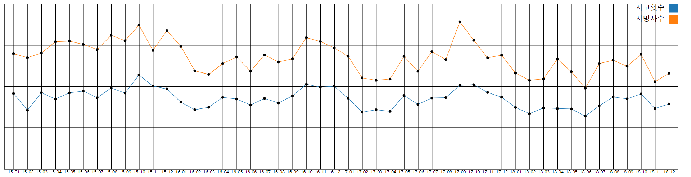
2. 가설 정의 및 확인
특정한 때에 사망사고가 많이 일어날 것이다.
- 달 별 사망사고 횟수 및 사망자 수 확인
매년 10월(파란 화살표)의 사망사고횟수가 가장 많고, 2월(초록 화살표)에 사망사고횟수가 가장 적다.
사망자수의 그래프 또한 사상자의 그래프와 비슷한 추세임을 볼 수 있다.

Slide 5
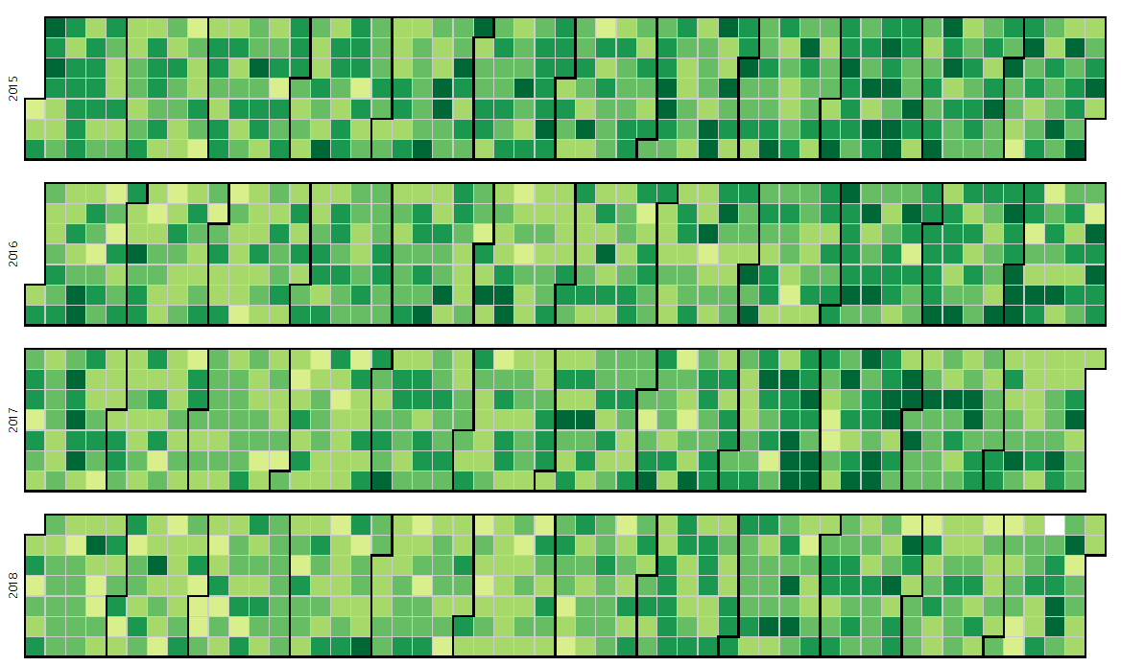
2. 가설 정의 및 확인
특정한 때에 사고가 많이 일어날 것이다.
날짜 별 사고횟수 확인(특정 날에 사고가 많을 것을 예상 ex) 추석 or 설날
2015 설날 : 2.18-22 / 추석 : 9.26-29
2016 설날 : 2.6-10 / 추석 : 9.14-16
2017 설날 : 1.27-30 / 추석 : 10.2-6
2018 설날 : 2.15-18 / 추석 : 9.23-26
각 연도의 휴일 날짜와
왼쪽의 그래프를 비교해보았을 때
휴일과 사망사고횟수는
상관이 없다는 것을 알 수 있다.

Slide 6
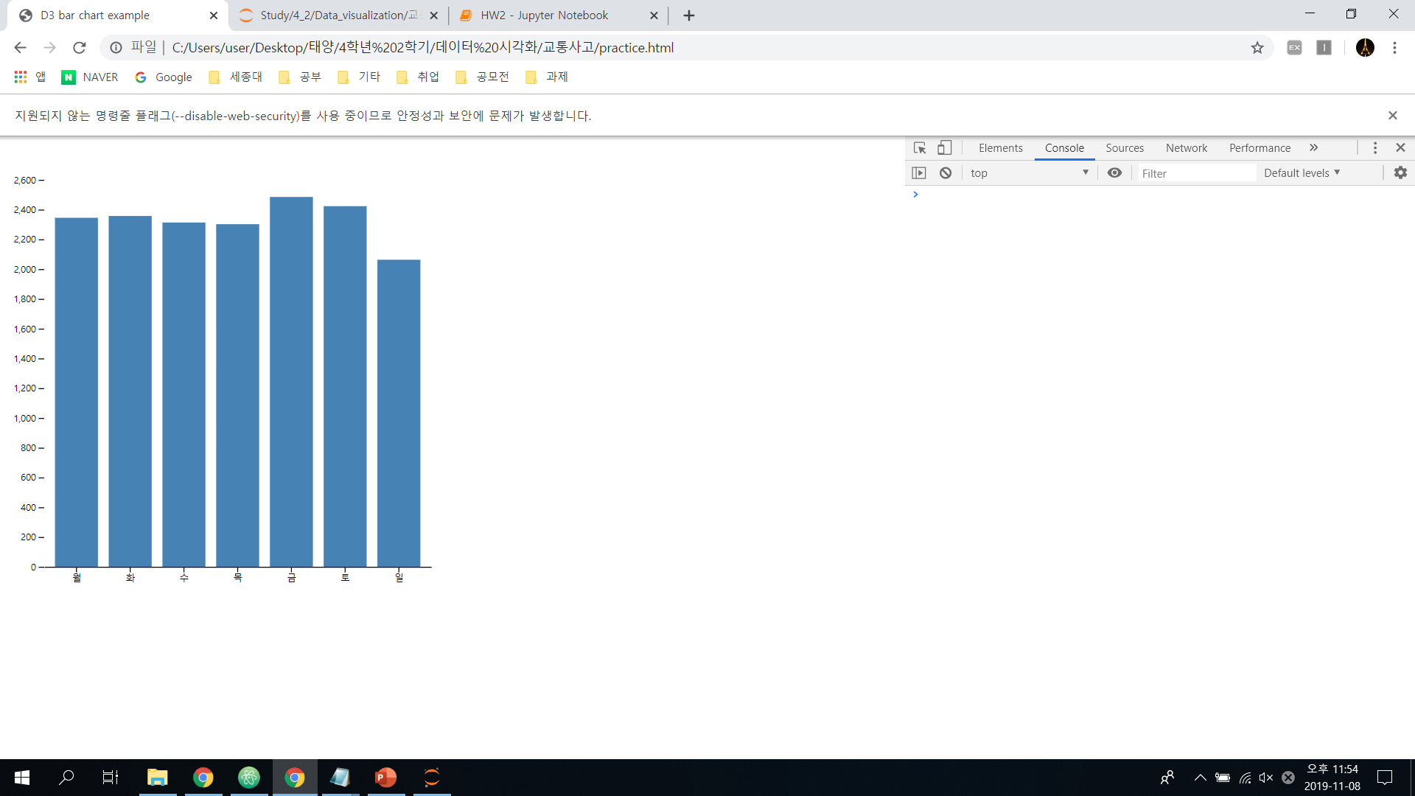
2. 가설 정의 및 확인
특정한 때에 사고가 많이 일어날 것이다.
평일보다는 주말에 사고가 많을 것이다.
전반적으로 사망사고가 고르게 발생한다.
특정 요일이 사고가 많거나 적다고 보기 어렵다.

Slide 7
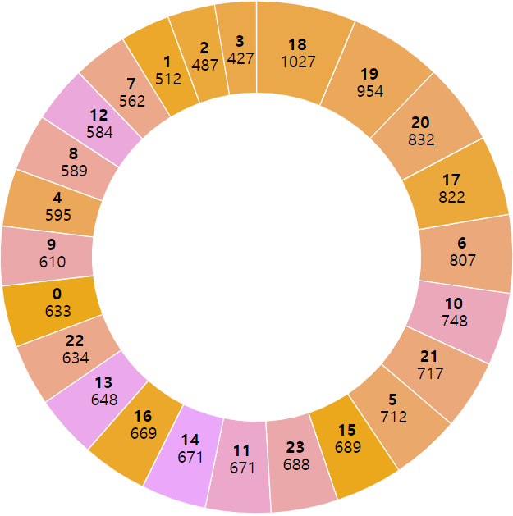
2. 가설 정의 및 확인
특정한 때에 사고가 많이 일어날 것이다.
출퇴근 시간에 사고가 많이 일어날 것이다..
사망사고횟수가 많은 시간대별로 정렬
17-21시에 가장 많고
0- 4시에 가장 적음을 알 수 있다.
출근 시간 에 사망사고가 많이 일어나지는 않지만
퇴근 시간인 18-20시에는 사망사고가
다른 시간대에 비해 많이 일어나는것을 볼 수 있다.

Slide 8
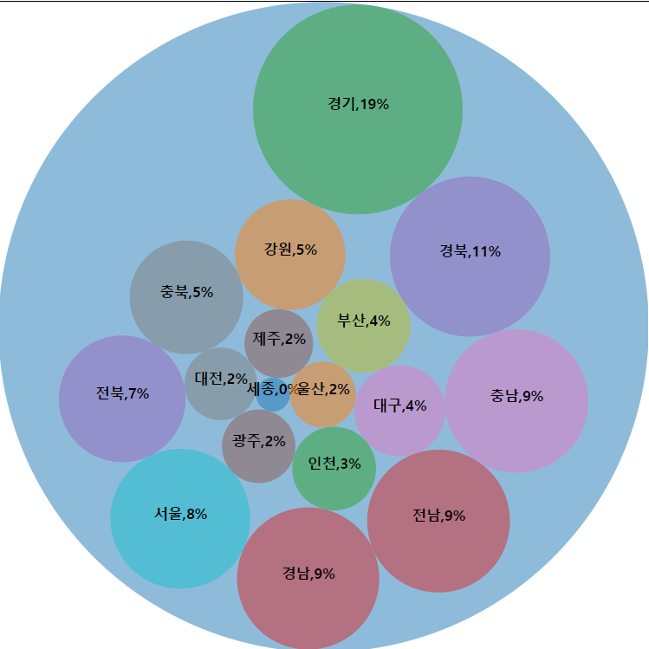
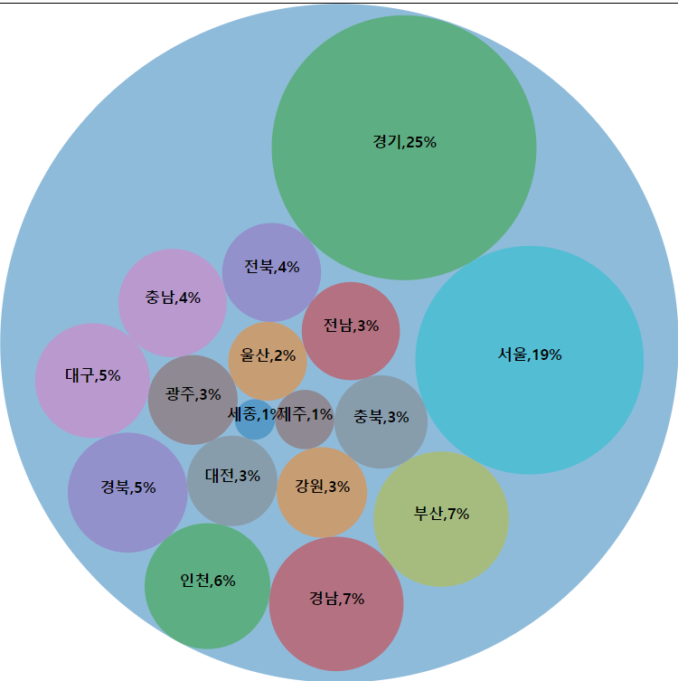
2. 가설 정의 및 확인
(2) 각 도 별 또는 특별시 별 인구 비율에 따라 사고 발생률이 높을 것이다.
각 도, 특별시 별 사망사고발생 비율
각 도, 특별시 별 인구 비율

Slide 9
3. 정리
1. 특정한 때에 사고가 많이 일어날 것이다.
달 별 사망사고 횟수 및 사망자 수 확인
: 10월에 사망사고가 다른 달 보다 빈번, 2월에 사망사고가 다른 달 보다 뜸함
날짜 별 사고횟수 확인(특정 날에 사고가 많이 발생할지는 확인) ex) 추석 or 설날
: 휴일에 사망사고가 다른 특정 날보다 빈번하게 발생하지 않음.
평일보다는 주말에 사망사고가 많이 발생하는지.
: 평일과 주말의 사망사고횟수의 차가 크지 않다.
출퇴근 시간에 사망사고가 많이 발생하는지.
: 퇴근시간(18시-20시)에 사망사고가 더욱 빈번하게 발생
2. 각 도 별 또는 특별시 별 인구 비율과 사고 발생률이 비슷할 것이다.
: 대체적으로 인구 비율과 사고 발생률이 유사.

Slide 10
The End

